Slide 1
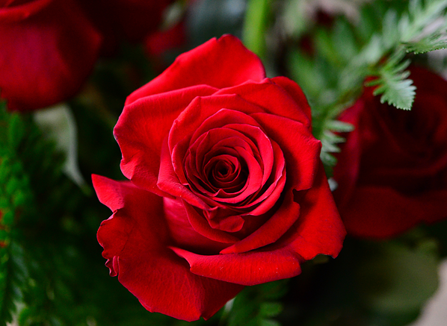
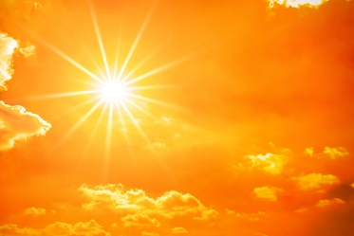
welcome
শিক্ষক পরিচিতি-
সাম্মী আক্তার
সহকারী শিক্ষক
আনোয়ারা ইন্টারন্যাসনাল স্কুল,সাভার,ঢাকা
Kaniz.shamme@gmail.com
আজকের বিষয়
বাংলা ১ম পত্র
(কবিতা)
৮ম শ্রেণি

Slide 2
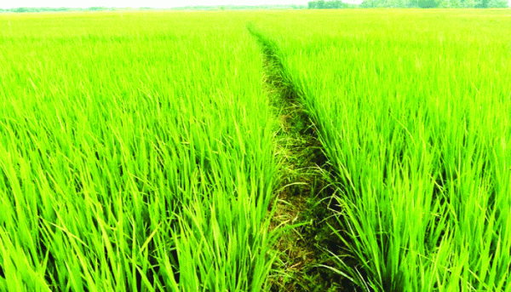
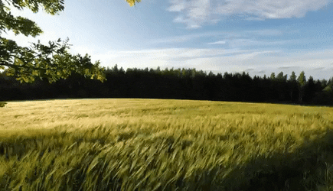
ছবিতে কি দেখা যাচ্ছে?
ফসলের জমি
ধানের জমি

Slide 3
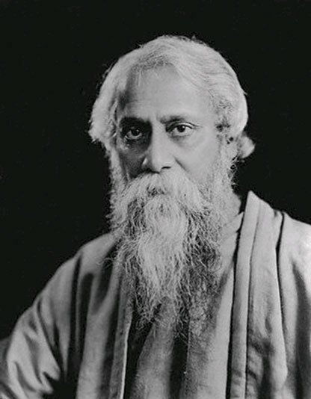
কবি পরিচিতি
জন্ম: ১৮৬১ খ্রিস্টাব্দে ৭ই মে।
পুরস্কার:
১৯১৩ সালে ইংরেজিতে অনূদিত “গীতাঞ্জলি” কাব্যের জন্য নোবেল পুরস্কার পান।
জন্মস্থান: কলকাতার জোড়াসাঁকোর ঠাকুর পরিবারে।
সাহিত্যের ক্ষেত্রে অবদান:
কবিতা, সংগীত, ছোট গল্প, উপন্যাস, নাটক, প্রবন্ধ,ভ্রমণ কাহিনী, রম্য রচনা ইত্যাদি।
পরিচিতি:
কবি, দার্শনিক, গীতিকার, সুরকার, শিক্ষাবিদ, চিত্রশিল্পী, নাট্য-প্রযোজক ও অভিনেতা।
রবীন্দ্রনাথ ঠাকুর
মৃত্যু: ১৯৪১ খ্রিস্টাব্দের ৭ই আগস্ট।
আমাদের জাতীয় সংগীত ‘আমার সোনার বাংলা’এর রচয়িতা।

Slide 4
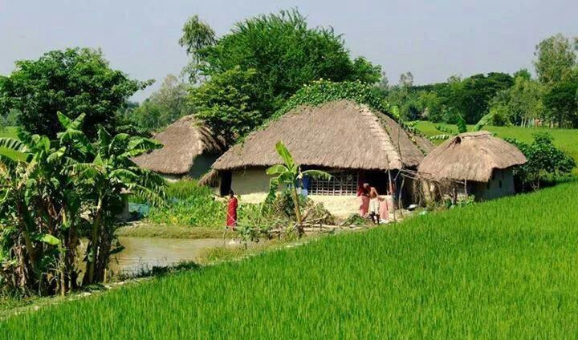
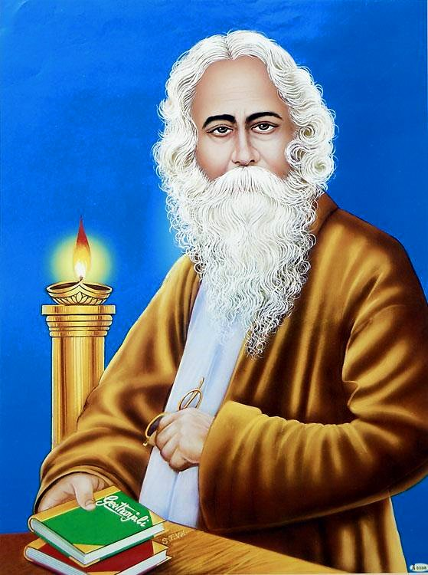

Slide 5
শিখনফল
এ পাঠ শেষে শিক্ষার্থীরা-
১। কবি পরিচিতি বর্ণনা করতে পারবে।
২। নির্বাচিত কবিতাংশটুকু শুদ্ধ উচ্চারণে পড়তে পারবে।
৩। নতুন শব্দগুলোর অর্থসমূহ বলতে পারবে।
৪। কবিতাংশের চরণসমূহের ভাবার্থ বিশ্লেষণ করতে পারবে।

Slide 6
জোড়ায় কাজ
কবির জন্ম কত সালে?
কবি কোন কাব্যের জন্য নোবেল পুরস্কার পান?
কবির জন্মস্থান কোথায়?
কবি কত সালে নোবেল পুরস্কার পান?
১৮৬১ সালে।
‘গীতাঞ্জলি’।
৩. কলকাতার জোড়াসাঁকোর ঠাকুর পরিবারে।
৪. ১৯১৩ সালে।

Slide 7
দুই বিঘা জমি
রবীন্দ্রনাথ ঠাকুর
শুধু বিঘে দুই ছিল মোর ভুঁই আর সবই গেছে ঋণে। বাবু বলিলেন, ‘ বুঝেছ উপেন, এ জমি লইব কিনে। ' কহিলাম আমি, ‘ তুমি ভূস্বামী, ভূমির অন্ত নাই। চেয়ে দেখো মোর আছে বড়ো - জোর মরিবার মতো ঠাঁই। ' শুনি রাজা কহে, ‘ বাপু, জানো তো হে, করেছি বাগানখানা পেলে দুই বিঘে প্রস্থ ও দিঘে সমান হইবে টানা — ওটা দিতে হবে। ' কহিলাম তবে বক্ষে জুড়িয়া পাণি সজল চক্ষে, ‘ করুণ রক্ষে গরিবের ভিটেখানি । সপ্ত পুরুষ যেথায় মানুষ সে মাটি সোনার বাড়া , দৈন্যের দায়ে বেচিব সে মায়ে এমনি লক্ষ্মীছাড়া! ' আঁখি করি লাল রাজা ক্ষণকাল রহিল মৌনভাবে, কহিলেন শেষে ক্রূর হাসি হেসে, ‘ আচ্ছা, সে দেখা যাবে। '

Slide 8
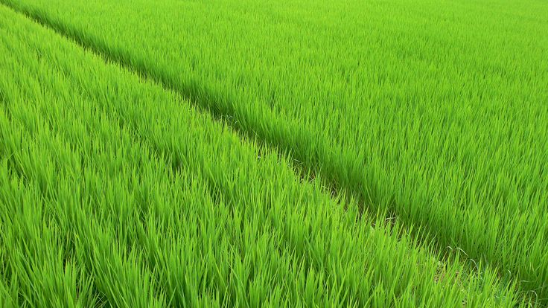
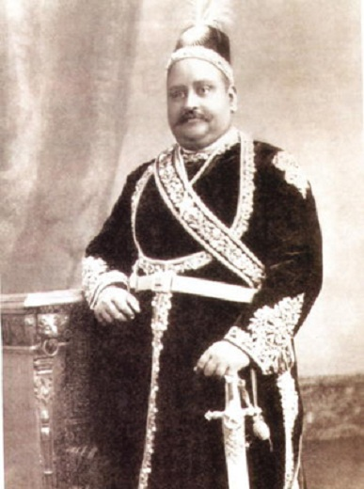
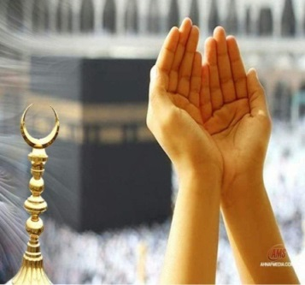
আজকের পাঠের নতুন শব্দার্থসমূহ
জমির পরিমাপ বিশেষ
বিঘে
ভূস্বামী
জমিদার
পাণি
হাত

Slide 9
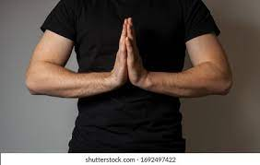
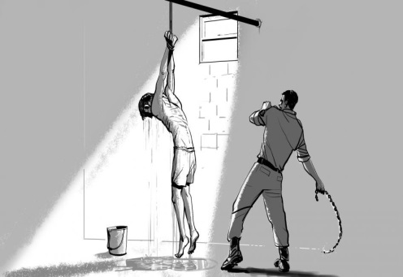
আজকের পাঠের নতুন শব্দার্থসমূহ
বক্ষে জুড়িয়া পাণি
বুকে জোড় হাত রেখে অনুনয় করে
লক্ষীছাড়া
দুর্ভাগা,ভাগ্যহীন
ক্রুর
নিষ্ঠুর

Slide 10
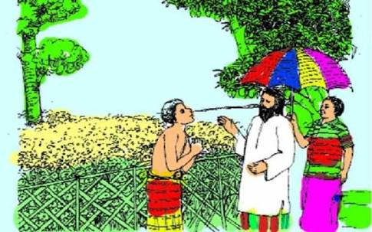
শুধু বিঘে দুই ছিল মোর ভুঁই আর সবই গেছে ঋণে। বাবু বলিলেন, বুঝেছ উপেন, এ জমি লইব কিনে।
কহিলাম আমি, তুমি ভূস্বামী, ভূমির অন্ত নাই। চেয়ে দেখো মোর আছে বড়ো-জোর মরিবার মতো ঠাঁই।

Slide 11
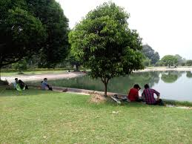
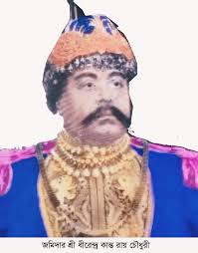
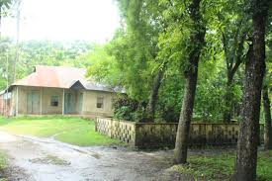
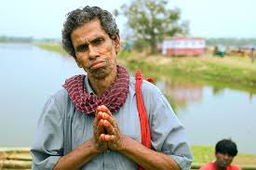
শুনি রাজা কহে, বাপু, জানো তো হে, করেছি বাগানখানা, পেলে দুই বিঘে প্রস্থে ও দিঘে সমান হইবে টানা-
ওটা দিতে হবে। ‘কহিলাম তবে বক্ষে জুড়িয়া পাণি সজল চক্ষে, করুন রক্ষে গরিবের ভিটেখানি।

Slide 12
সপ্ত পুরুষ যেথায় মানুষ সে মাটি সোনার বাড়া, দৈন্যের দায়ে বেচিব সে মায়ে এমনি লক্ষ্মীছাড়া!
আঁখি করি লাল রাজা ক্ষণকাল রহিল মৌনভাবে, কহিলেন শেষে ক্রুর হাসি হেসে, আচ্ছা, সে দেখা যাবে।

Slide 13
দলগত কাজ
“ক” দল
“খ” দল
১। উপেন কেন তার জমি বিক্রি করতে চায়নি?
২। জমিদার উপেনের জমি নিতে চায় কেন?

Slide 14
মূল্যায়ন
বহুনির্বাচনী প্রশ্ন
১। ‘দুই বিঘা জমি’ কোন ধরনের কবিতা?
(ক) গীতি কবিতা
খ ) শোক কবিতা
(গ) তন্ময় কবিতা
√
(ঘ) কাহিনি কবিতা
২। ‘ক্রুর শব্দের অর্থ কী?
(ক) নিষ্ঠুর
√
(খ) নিলাজ
(গ) অমানবিক
(ঘ) করুনা

Slide 15
বহুনির্বাচনী প্রশ্ন
৩। উপেন দুই বিঘা জমি জমিদারকে দিতে চাইল না কারণ-
i. সপ্ত পুরুষের ভিটা
ii. ফেরত পেতে সংগ্রাম করতে হবে
iii. জমির মাটি সোনার বাড়া
নিচের কোনটি সঠিক?
(ক) iও ii
খ) ii ও iii.
√
(গ) i ও iii
(ঘ) i, ii ও iii.

Slide 16
'দুই বিঘা জমি' কবিতার মাধ্যমে কবি দেখাতে চেয়েছেন, সমাজে এক শ্রেণির বিত্তবান লোকেরা সাধারণ মানুষের সম্পদ লুট করে সম্পদশালী হয়। তারা অর্থ, শক্তি ও দাপটের জোরে অন্যায়কে ন্যায়, ন্যায়কে অন্যায় বলে প্রতিষ্ঠা করে। 'দুই বিঘা জমি' কবিতাটিতে কবি এদের স্বরূপ তুলে ধরেছেন।
সমাজের প্রভাবশালী মানুষরা গরিব, দুঃখী, খেটে খাওয়া মানুষদের ধন-সম্পদ আত্মসাৎ করে ধনী হয়। তাদের এই সম্পদের লোভের করণে তারা নিজেদের মানবতাকে বিসর্জন দিয়ে মিথ্যার আশ্রয় নিতেও কুন্ঠাবোধ করে না। তারা সমাজের দীনহীন মানুষদের প্রতারিত করে তাদের নূ্ন্যতম সম্পদটুকু কেড়ে নিয়ে নিজেরা সম্পদের পাহাড় গড়ে। । তাই সমাজের সকলের উচিৎ ধনী শ্রেণির নিষ্ঠুরতাকে অবজ্ঞা করে দুর্দশাগ্রস্ত দরিদ্রদের প্রতি সহানুভূতিশীল হওয়া।
দুই বিঘা জমি রবীন্দ্রনাথ ঠাকুরের লেখা একটি ব্যঙ্গাত্মক কবিতা৷ এটি রবীন্দ্রনাথ ঠাকুরের ‘চিত্রা’ নামক কাব্যগ্রন্থের একটি কবিতা।
বাংলার গ্রামীণ সমাজের শ্রেণীবিভেদ আর দুর্বলের উপর সবলের অনাচার অবিচার নিয়ে রবীন্দ্রনাথ ঠাকুর কবিতাটি লিখেছেন৷ এই কবিতায় গরীব শ্রেণীর অসহায়ত্বের দিক ফুটিয়ে তোলা হয়েছে। এখানে একটি লোকের জমি জোর করে জমিদার – এর দখলে নেওয়ার ঘটনা অতি নিপুণভাবে কবিতার ছন্দে বলা হয়েছে৷
দুই বিঘা জমি কবিতায় উপেন একজন দারিদ্র্য কৃষক ৷ তার যে জমিজমা ছিল তার মধ্যে দুই বিঘা জমি ছাড়া সবই ঋণের দায়ে তাকে হারাতে হয়েছে। তার সম্বল এখন শুধু ভিটেমাটির এই দুই বিঘা জমি৷ কিন্তু উপেনের কপাল খারাপ৷
তার এলাকার জমিদার বাবুর ভুমির শেষ নেই। তবুও জমিদার বাবুর নজর পড়ে উপেনের দুই বিঘা জমির উপর৷ বাবু উপেন্রর জমি কিনতে চান। শুনে উপেন বলে,রাজা এই দেশের মালিক আপনি, জায়গার অভাব নেই কিন্তু আমার এই জায়গাটি ছাড়া মরার মতো ঠাঁই নেই। উপেন দুই হাত জোড় করে বাবুর কাছে ভিটেটা কেড়ে না নেওয়ার অনুরোধ করে৷ উপেন জমিটা বিক্রি করতে না চাইলে মিথ্যা ঋণের দায়ে সেটাও ছাড়তে হয় ।

Slide 17
বাড়ীর কাজ
তোমাদের জানা মতে কৃষকের অত্যাচারিত জীবনের একটি কাহিনী খাতায় লিখে আনবে।

Slide 18
ধন্যবাদ সবাইকে

